Slide 1
Corso di Laurea in Ingegneria Gestionale
Università degli Studi di Modena e Reggio Emilia Dipartimento di Scienze e Metodi dell’Ingegneria
Ecodesign mediante metodologia LCA
di grès porcellanato smaltato
funzionalizzato con nanotitania
Relatore: Prof. Anna Maria Ferrari
Correlatore: Ing. Paolo Neri
Laureanda: Rita Montecchi
A.A. 2012/2013

Slide 2
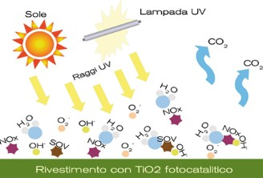
Nanoparticelle di TiO₂
Nanoparticella = materiale con tutte e tre le dimensioni tra 1 e 200 nm
Il biossido di titanio è un materiale semiconduttore ad ampio band gap.
Nella forma cristallina dell’anatasio è attivo come fotocatalizzatore.
NanoTiO₂ + luce:
Fotocatalisi
Superidrofilia
Proprietà delle superfici funzionalizzate:
antismog
azione deodorante, antimicrobica, antibatterica
anti-nebbia e autopulente

Slide 3
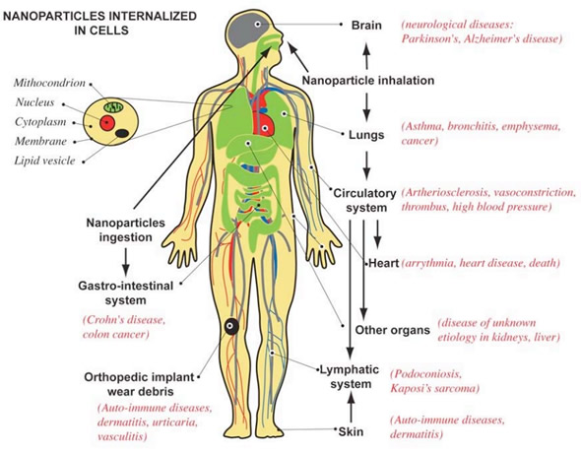
Le nanoparticelle sono tossiche?
Studi recenti si sono focalizzati sulla possibile tossicità e cancerogenicità di tali materiali.
Esposizione alle nanoparticelle:
pelle (dermal exposure)
polmoni (inhalation)
apparato digerente (ingestion)
LCA può aiutare a ridurre l’incertezza!!
Fonti
-NIOSH (National Institute for Occupational Safety and Health) → NIOSH, 2011, Current Intelligence Bulletin 63, NIOSH-Issued Publications, 2011-160
-IARC (International Agency for Research on Cancer)

Slide 4
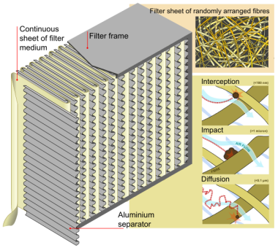
Come trattare le nanoparticelle?
Approccio di ECODESIGN per offrire linee guida su come trattare le nanoparticelle durante la produzione, la manipolazione, il trasporto e il fine vita.
HEPA (High Efficiency Particulate Air filter)→ 99,97%
DPI (mascherina, guanti, tuta)
Impianti di produzione isolati
Packaging
Fine vita

Slide 5
La metodologia LCA
OBIETTIVO
UNITA’ FUNZIONALE
FUNZIONE DEL SISTEMA
CONFINI DEL SISTEMA ISO 14041
Fase 1
MATERIALI
INVENTARIO
ISO 14041
ENERGIE
Fase 2
PROCESSI
Competenze: INGEGNERIA, FISICA, SC. AMBIENTALI, SC. NATURALI, BIOLOGIA, ARCHITETTURA, CHIMICA, MEDICINA, STORIA, ECONOMIA
EMISSIONI E RISORSE
CLASSIFICAZIONE
CARATTERIZZAZIONE
NORMALIZZAZIONE
VALUTAZIONE
DEL DANNO
Fase 3
VALUTAZIONE DEL DANNO AMBIENTALE ISO 14042 Metodi ECO-INDICATOR 99, EPS 2000, EDIP 97 e IMPACT 2002+
Fase 4
ANALISI DI SENSIBILITA’ E VALUTAZIONE DEI MIGLIORAMENTI
ISO 14043

Slide 6
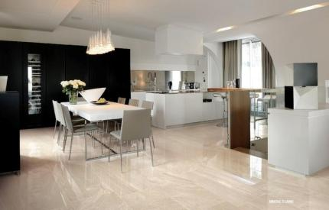
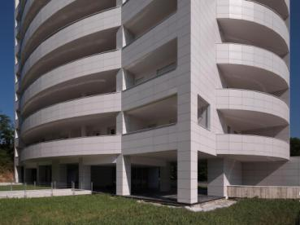
Obiettivo dello studio
Obiettivo dello studio è la valutazione di impatto ambientale dell’applicazione di uno smalto funzionalizzato con nanoparticelle di TiO₂ ad un grès porcellanato.

Slide 7
Campo di applicazione
SISTEMA STUDIATO: rivestimento esterno di superfici verticali di edifici
FUNZIONE DEL SISTEMA: superfici ‘autopulenti’, riduzione delle molecole degli ossidi di azoto (antismog) e antibattericità
UNITÀ FUNZIONALE: 1 m² di grès porcellanato rivestito con smalto funzionalizzato con nano-TiO₂ con una durata di vita di 10 anni
CONFINI DEL SISTEMA: i confini del sistema vanno dalla culla alla tomba, ossia dall’estrazione delle materie prime adoperate all’interno dei diversi processi, sino al fine vita delle stesse piastrelle dopo 10 anni di utilizzo

Slide 8
Flow chart del processo Grès funzionalizzato
INPUT
OUTPUT
MACINAZIONE MATERIE PRIME
Materie prime
ATOMIZZAZIONE
Scarti
MACINAZIONE SMALTI
CICLO PARZIALE (pressatura, essiccazione, smaltatura, cottura, applicazione nanotitania, seconda cottura, linea di scelta, stoccaggio intermedio)
Energia elettrica
TAGLIO
Filtrazione acqua
+
Filtro a osmosi inversa
Scarti in acqua
Acqua
RETTIFICA
STOCCAGGIO FINALE
Potenziale emissione di nanoparticelle
DISTRIBUZIONE
Metodi di calcolo:
IMPACT 2002+ modificato
EPS 2000 modificato
MESSA IN OPERA
Codice di calcolo:
SimaPro 7.3.3
FASE D’USO
FINE VITA

Slide 9
Life Cycle Inventory di 1 m² di grès funzionalizzato con nano-TiO₂
Category | Components | Quantity | unit
Energia | Elettricità | 26,32 | kwh
Materiali I/O (Macinazione impasto barbottina) | Acqua | 13,27 | kg
 | Argilla | 4,42 | kg
 | Feldspato | 5,53 | kg
 | Sabbia | 3,82 | kg
 | Fluidificanti (silicato di sodio + PVC) | 0,054 | kg
Materiali I/O (Macinazione impasto smalti) | Acqua | 0,081 | kg
 | Argilla | 0,34 | kg
 | Feldspato | 0,43 | kg
 | Sabbia | 0,29 | kg
 | Caolino | 1,28 | g
 | Engobbio | 11,42 | g
 | Silicato di zirconio | 0,35 | g
 | Petalite | 0,087 | kg
Materiali I/O | Grès porcellanato smaltato non funzionalizzato | 24,15 | kg
 | Soluzione di nano-TiO₂ | 40 | g
Emissioni in aria | Particulates < 2.5 µm | 13,86 | g
 | Particulates > 10 µm | 26,72 | g
 | Particulates > 2.5 µm and < 10 µm | 14,36 | g
 | Water | 73,38 | g
 | Particulates, < 100 nm (outdoor) | 0,28 | g
 | Particulates, < 100 nm (indoor) | 0,18 | mg
 | Nox | - 105,36 | g
 | Nitric acid | 245,84 | g
 | Toluene | - 2922,52 | g
 | CO₂ | 54,18 | kg
Emissioni in acqua | Particulates, < 100 nm (water) | 1,89 | mg
Trasporti | Materiali impasto barbottina | 25,59 | tkm
 | Materiali impasto smalti | 2,51 | tkm
Smaltimento dei rifiuti | Smaltimento polveri (efficienza 99,97%) | 5,44 | kg
 | Smaltimento nano-TiO₂ catturate dal filtro dell’impianto aspirazione (efficienza 99,97%) | 0,94 | kg
 | Smaltimento nano-TiO₂ catturate dal filtro a osmosi inversa (efficienza 99,97%) | 6,31 | g
 | Smaltimento nano-TiO₂ catturate dal filtro della mascherina (efficienza 95%) | 3,58 | mg

Slide 10
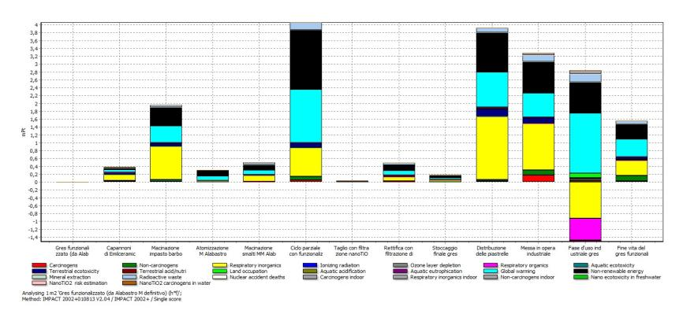
LCIA di 1 m² di grès funzionalizzato con IMPACT 2002+ modificato
22,54%
Ciclo Parziale
21,75%
Distribuzione
18,20%
Messa in opera
Il danno totale vale 0.018003 Pt
7,34%
Fase d’uso
10,89%
Macinazione barbottina
8,64%
Fine vita
Respiratory inorganics
Terrestrial ecotoxicity
Global warming
Non-renewable energy
Damage category | % di danno | Processo più impattante | % di impatto | Impact category
Climate change | 32,11% | Fase d’uso | 26,49% | Global warming
Resources | 30,57% | Ciclo parziale | 99,95% | Non-renewable energy
Human Health | 25,85% | Distribuzione | 92,28% | Respiratory inorganics
Ecosystem Quality | 5,21% | Distribuzione | 68,71% | Terrestrial ecotoxicity

Slide 11
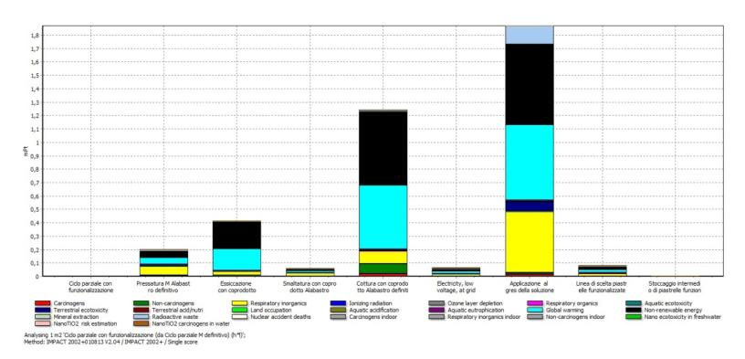
Ciclo parziale
47,46%
Applicazione soluzione nanotitania
Il danno totale vale 0.00394 Pt
Respiratory inorganics
31,47%
Cottura
Global warming
Non-renewable energy
Radioactive waste
10,53%
Essiccazione
5,10%
Pressatura
Impact category | % di danno | Processo più impattante
Non-renewable energy | 37,31% | Applicazione della soluzione
Global warming | 33,50% | Applicazione della soluzione
Respiratory inorganics | 17,84% | Applicazione della soluzione
Radioactive waste | 4,59% | Applicazione della soluzione

Slide 12
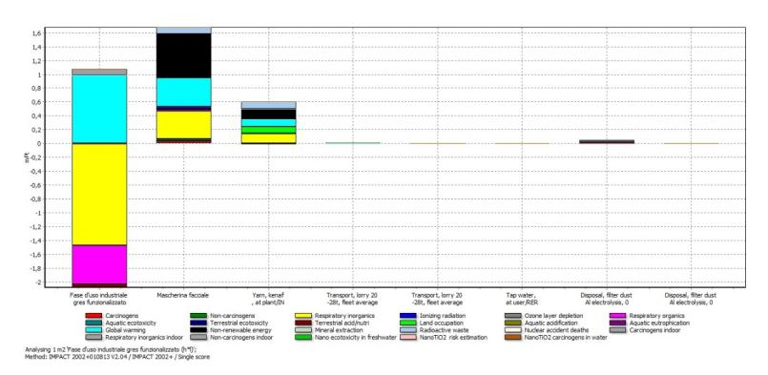
Fase di uso
127,27%
Mascherina
DANNI AMBIENTALI
-75,76%
Fase di uso
80,53% Non-renewable energy
44,62%
Panno
Il danno totale vale 0.00132 Pt
64,51%
Global warming
1
-159,78% Respiratory inorganics
VANTAGGI AMBIENTALI
2
-100,54% Respiratory organics
Respiratory inorganics
Respiratory organics
Global warming
Il monossido di azoto viene ridotto di una quantità pari a 4,01mg/h/m²
NO+HO₂---->NO₂+OH
NO₂+OH---->HNO₃
Non-renewable energy
Il toluene viene ridotto di una quantità pari a 100 mg/h/m²
C₇H₈+2HO₂+7O₂---->7CO₂+4H₂O+H₂

Slide 13
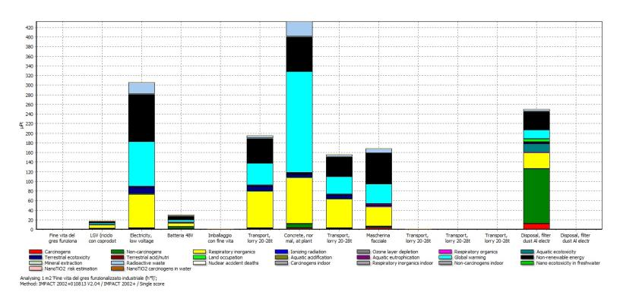
Fine vita
27,69%
Calcestruzzo
Accorgimenti per limitare potenziale dannosità delle nanoparticelle:
LGV per raccolta del grès funzionalizzato in box di legno
Inertizzazione del box
Conferimento in una discarica per rifiuti speciali o pericolosi
DPI per operatori
Il danno totale vale 0.00156 Pt
19,55%
Elettricità LGV
16,03%
Smaltimento grès + box
10,77%
Mascherina
Respiratory inorganics
Non-carcinogens
Global warming
Non-renewable energy
Impact category | % di danno | Processo più impattante
Global warming | 29,23% | Calcestruzzo per inertizzazione
Respiratory inorganics | 24,94% | Calcestruzzo per inertizzazione
Non-renewable energy | 24,29% | Elettricità per LGV
Non-carcinogens | 8,78% | Smaltimento grès e box

Slide 14
Costi esterni
Metodo | Human Health [ELU] [€] | Ecosystem production capacity [ELU] | Abiotic stock resource [ELU] Resources [€] | Biodiversity [ELU] Ecosystem quality [€] | Climate change [€] | Totale [€]
Costo esterno EPS 2000 | 4.608 | 1.312 | 28.153 | 0.174 | - | 34.247
Costo esterno IMPACT2002+ | 1.028 | - | 17.400 | 0.059 | 0.447 | 18.934
Costo interno |  |  |  |  |  | 76,979
Si è assunto come costo interno il prezzo di vendita del grès porcellanato smaltato non funzionalizzato. Il dato è stato gentilmente fornito dall’azienda Emilceramica S.p.A. di Fiorano Modenese.
Il costo esterno calcolato con EPS 2000 rappresenta il 45% circa del prezzo di vendita.
Il costo esterno calcolato con IMPACT 2002+ rappresenta il 25% circa del prezzo di vendita.

Slide 15
Conclusioni
Lo studio è stato realizzato in ottica di ecodesign per garantire che la progettazione del prodotto venga effettuata tenendo conto degli impatti ambientali del prodotto stesso durante il suo intero ciclo di vita
Il processo maggiormente impattante è il ciclo parziale, seguito dalla distribuzione e dalla fase di messa in opera
La funzionalizzazione di un grès porcellanato con nanoTiO₂ presenta alcuni vantaggi rappresentati dalla riduzione di ossido di azoto e toluene nella fase d’uso
Tali vantaggi vengono contrastati dai danni prodotti in tutte le fasi del ciclo di vita a causa degli accorgimenti necessari per ridurre al minimo l’emissione di nanoTiO₂ nell’atmosfera, nell’ambiente di lavoro e nell’acqua.

Slide 16
Grazie per l’attenzione!

